Slide 1
ТЕХНОЛОГИЈА И ЗДРАВЉЕ
ИВОНА БОГИЋЕВИЋ
СОФИЈА БОШКОВИЋ

Slide 2
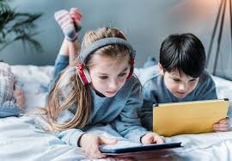
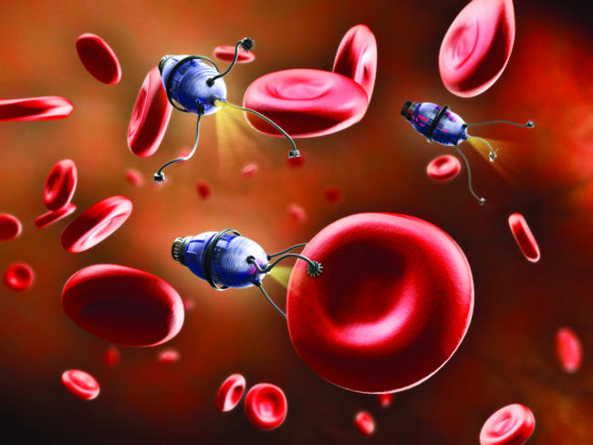
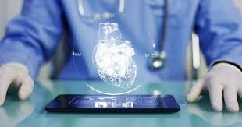
Технологија и здравље
Без технологије не би се развила медицина.И ако су то две различите ствари ми не можемо без тога.

Slide 3
Ovo je jedanod primera I casopisa

Slide 4
ТЕХНОЛОГИЈА И ЗДРАВЉЕ
Здравље је на првоме месту мање него технологија.

Slide 5
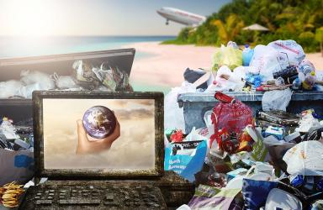
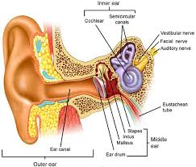
Човеку може и da досадити технологија, a može i da steti zdraavlju POPUT...

Slide 6
И неко може бити завистан од технологије због телефона може и да неспава.

Slide 7
Здравље је првобитно уместо tehnologije koja nam steti,компијутера и свих осталих рачунара.

Slide 8
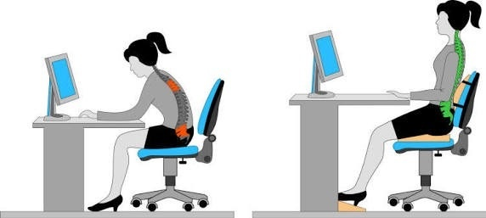
На компијутело седети на слици правилно

Slide 10
Pravilno sedenje

